Slide 1



김도영, 신규범, 서일국, 전상현, 김현우
Notes:
안녕하세요 저희는 머신129팀입니다.
저희팀의 프로젝트 이름은 '쥬쥬의옷장'입니다.
프로젝트 이름에 대한 아이디어는 이예림 멘토님이 선정해주셨습니다.
발표 시작하겠습니다.

Slide 2
목차
팀 소개
아이디어
모델 & 데이터셋
프로젝트
시연 영상
자체 평가
Notes:
팀소개, 아이디어, 모델 & 데이터셋, 프로젝트, 시연영상, 자체 평가 순으로 발표하겠습니다.

Slide 3
001
팀 소개

Slide 4
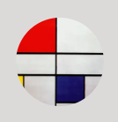
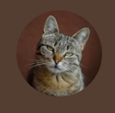


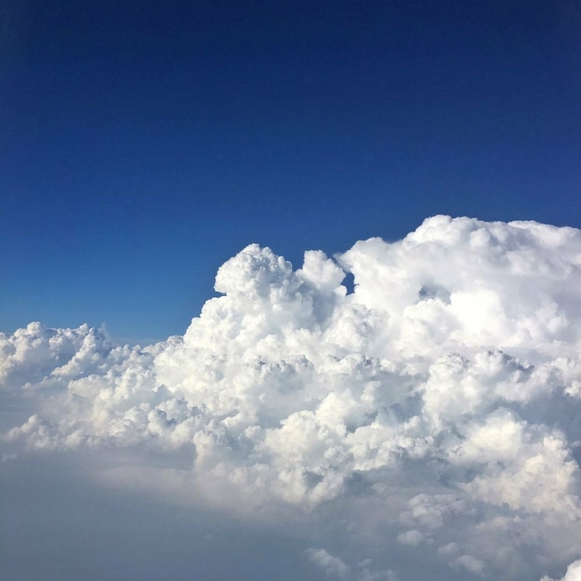
01. 팀 소개
Model
Frontend
Backend
김현우
김도영
전상현
서일국
신규범
Notes:
팀 소개입니다.
Frontend에는 김현우님
model에는 김도영, 전상현, 서일국, 신규범님이 맡아주셨습니다.
그리고 backend에는 이와 같이 세 분이서 함께 해주셨습니다.

Slide 5
002
아이디어

Slide 6
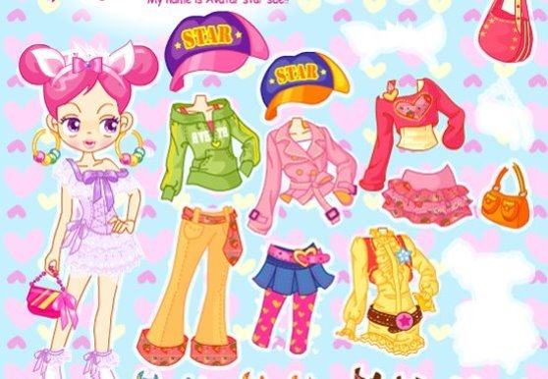
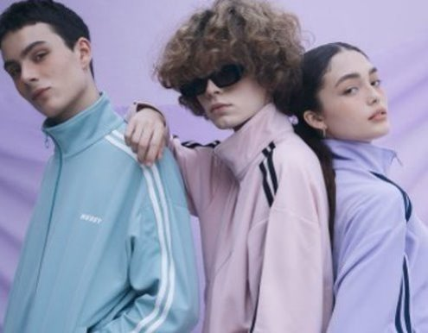
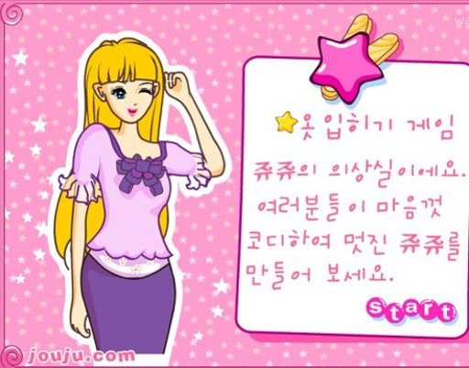
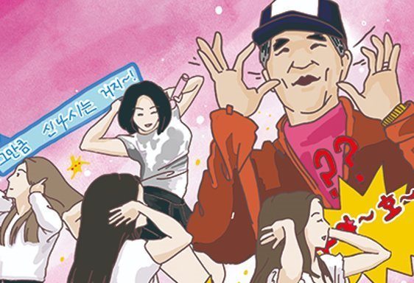
02. 아이디어
Notes:
레트로가 유행하면서 과거의 추억들을 떠올리는 사람들이 많아졌습니다.
그래서 저희는 과거에 유행했던 옷 입히기 게임에서 착안을 하여 프로젝트를 만들게 되었습니다.

Slide 7
003
모델 & 데이터셋

Slide 8
03. 데이터셋
라벨링
평가 요소
쉽게 설치 가능한가?
특정 라벨을 부여하는데 몇번의 조작이 필요한가?
Bbox 이동, 수정이 가능한가?
중간 저장이 가능한가?
Detection모델을 사용하여 bbox를 만들고 이를 조정할 수 있는가?
Notes:
저희가 원하는 데이터 셋이 없었기 때문에 저희는 직접 라벨링을 하는 작업이 필요했습니다.
43개의 라벨링 툴 중 하나를 선정 하기위해 저희팀은 평가 요소를 만들었고
제일 적합한 라벨링 툴을 선정하였습니다.

Slide 9
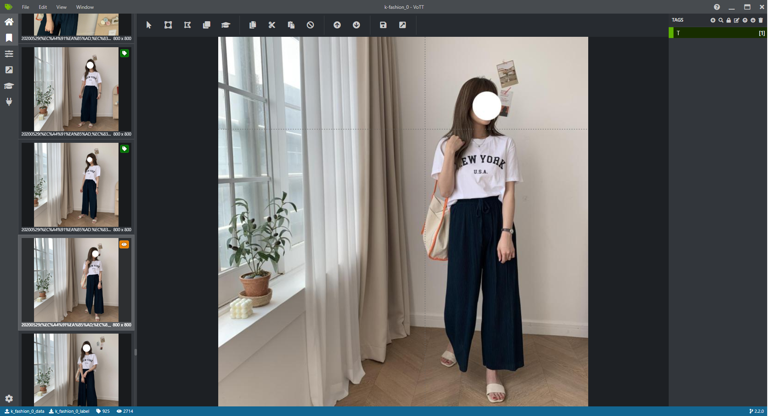
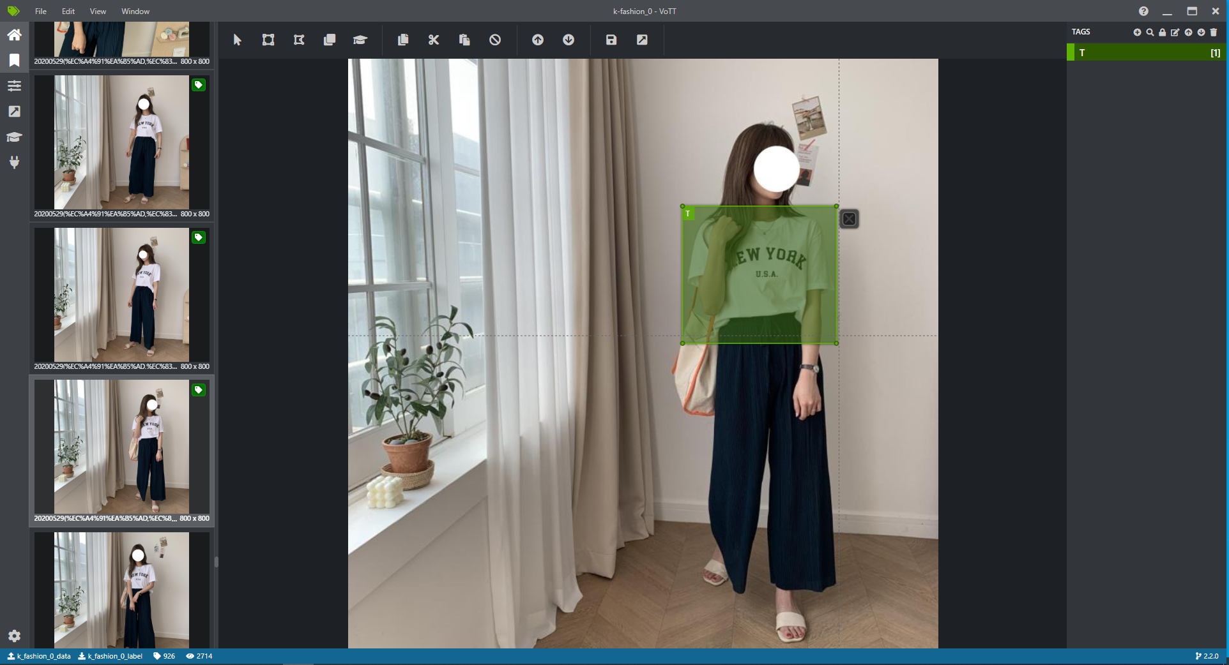

03. 모델 & 데이터셋
라벨링
VoTT Visual Object Tagging Tool
Notes:
그 결과 마이크로소프트의 vott 라벨링 프로그램을 선정하였습니다.
보시는 것처럼 수작업으로 bounding box를 그려가며 총 2만장의 이미지를 라벨링을 했습니다.

Slide 10
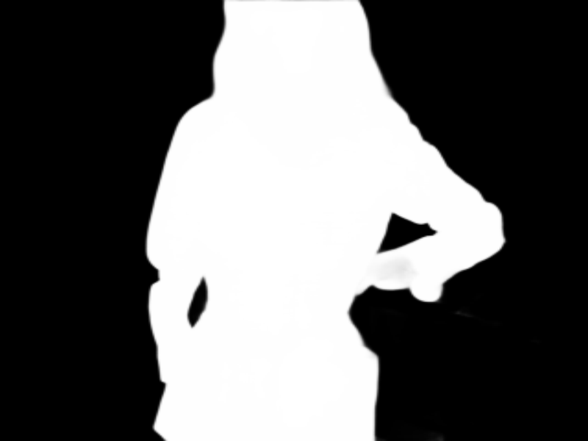
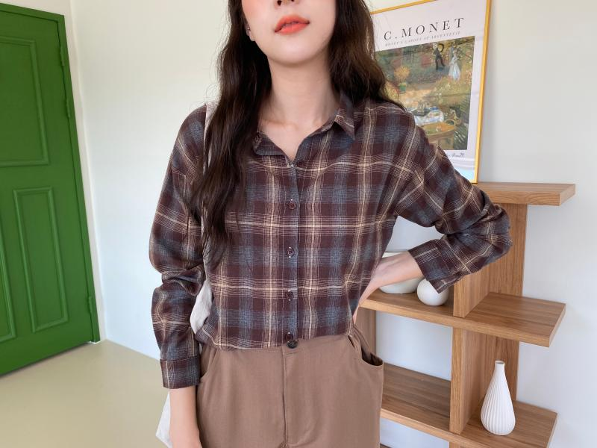
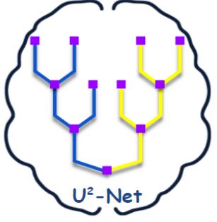
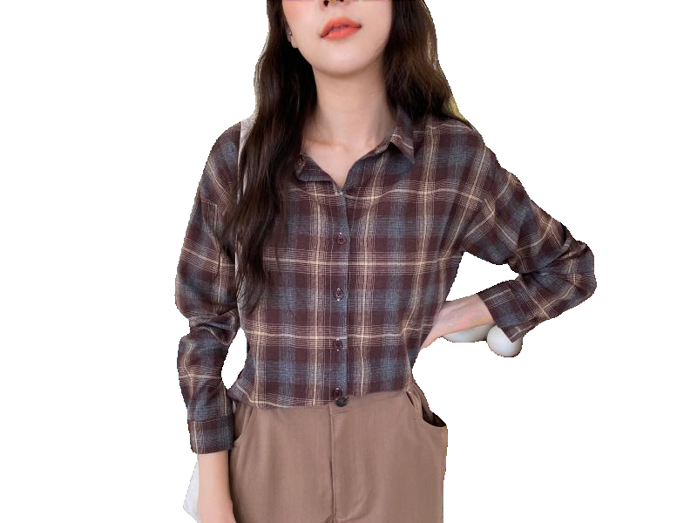
03. 모델 & 데이터셋
전처리
Notes:
데이터 전처리과정에서 U-squared net을 사용하여 배경의 정보를 삭제해 주었습니다.
이를 통해 모델은 상의의 정보만 가지고 학습을 할 수 있었고,
배경의 정보는 무시한 체 학습을 진행할 수 있었습니다.

Slide 11
03. 모델 & 데이터셋
StyleGAN,
CycleGAN
StarGAN
ADGAN
SinGAN
StarGAN
StarGAN v2
Notes:
저희는 총 6가지 모델을 살펴보았는데, 최종 모델인 stargan v2 전까지의 선정 과정을 간략히 설명드리겠습니다.

Slide 12
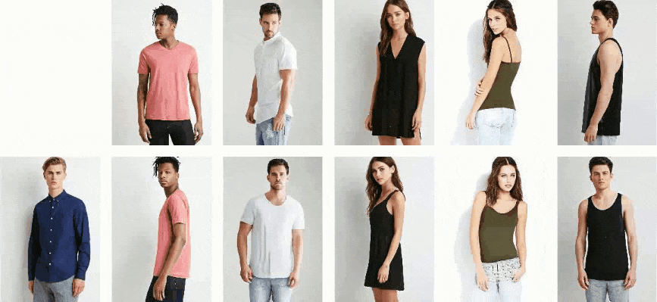
03. 모델 & 데이터셋
ADGAN
Notes:
ADGAN은 보시는 봐와 같이 옷을 변형해주는 기능의 성능이 좋은 것을 볼 수 있었습니다.

Slide 13
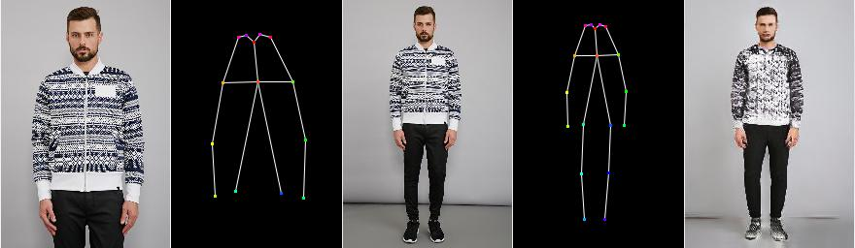
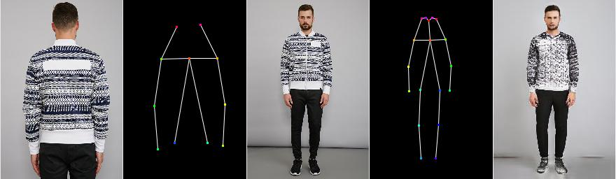
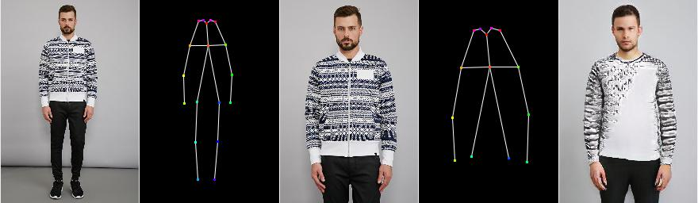
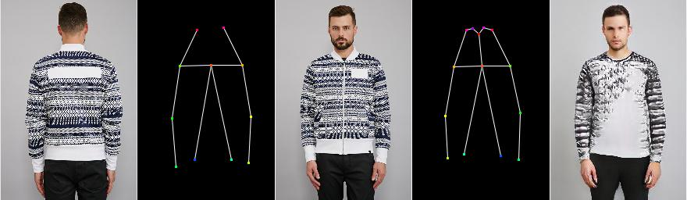
03. 모델 & 데이터셋
ADGAN
Notes:
하지만 학습을 위해 사용했던 데이터 셋을 살펴본 결과
동일한 인물이 동일한 옷에 대해 다양한 자세의 데이터가 필요하기 때문에 현실적으로 데이터 셋 구성 자체가 불가능하였고,
자체 데이터 셋에 최적화 되어 있었기 때문에 ADGAN은 사용할 수 없었습니다.

Slide 14
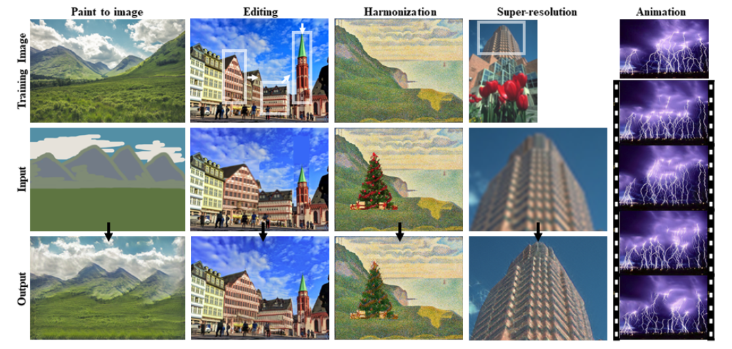
03. 모델 & 데이터셋
SinGAN
Notes:
SinGAN은 한장의 이미지를 이용해 GAN 네트워크를 학습합니다.
이를 통해 Paint to image, editing, animation 등 여러가지 기능을 나타내는데,
저희팀은 editing 기능을 통해 반팔을 긴팔로 변환을 가능할 것으로 예상을 하여 살펴보게 되었습니다.

Slide 15
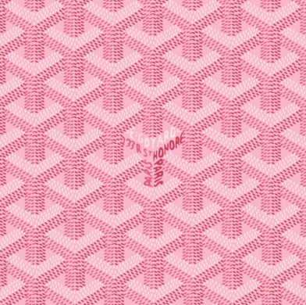
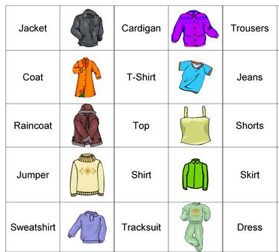

03. 모델 & 데이터셋
SinGAN
Notes:
하지만 SinGAN은 모델이 너무 무거웠고,
이미지에 반복되는 패턴이 있는 경우에만 좋은 결과를 나타낸다는 것을 알 수 있었습니다.
따라서 옷의 경우 종류가 많고 각각 특징이 불명확해서 좋은 성능을 나타내지 못할 것으로 예상하여
사용할 수 없었습니다.

Slide 16
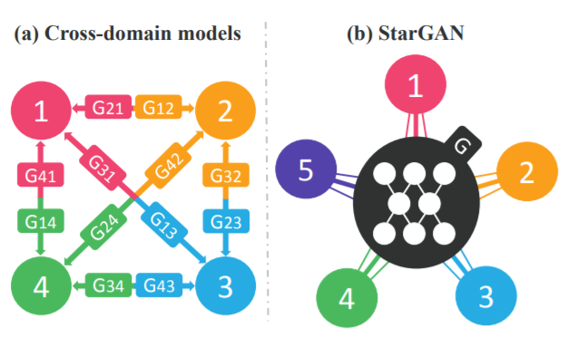
03. 모델 & 데이터셋
StyleGAN, CycleGAN
Notes:
CycleGAN과 StyleGAN도 살펴보았습니다.
하지만 StyleGAN과 CycleGAN의 경우 다중 도메인으로 이미지를 변환시키기 위해서는 여러 개의 네트워크가 필요하게 되어
두 모델을 사용할 수 없었습니다.

Slide 17
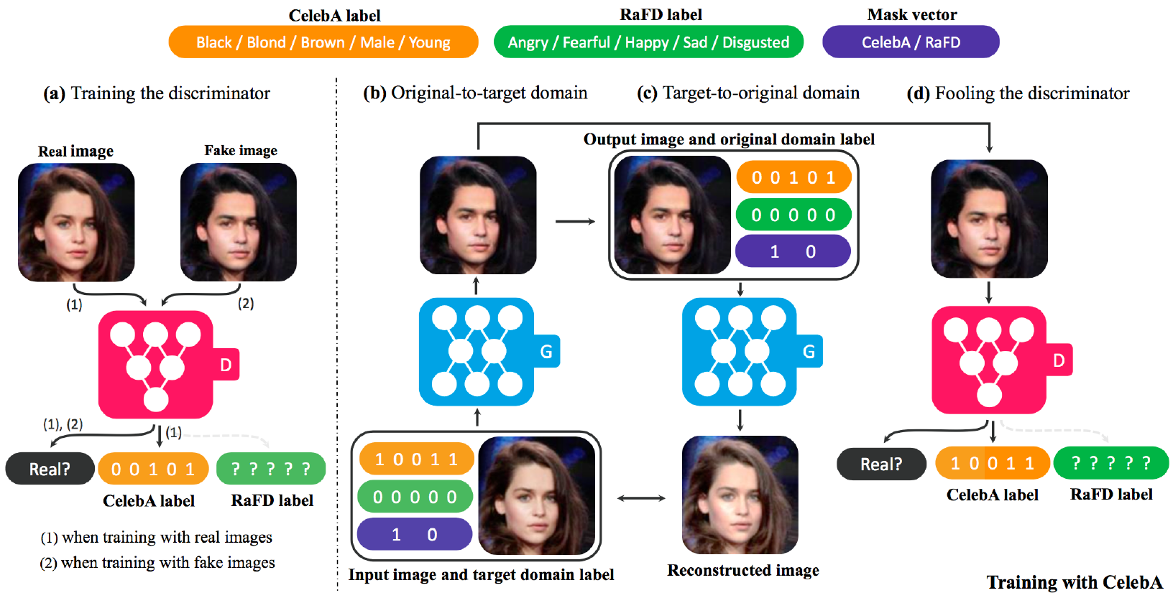
03. 모델 & 데이터셋
StarGAN
Notes:
StarGAN인 경우 다중 도메인에 대해서 하나의 네트워크로 학습이 가능하지만
Generator, Discriminator 두 모델을 통해 학습을 진행 하기 때문에
generator가 latent를 계산해야 하는 한계점이 존재하였습니다.
이로 인해 generator의 부담감이 커져 성능이 떨어지는 면을 보였습니다.

Slide 18
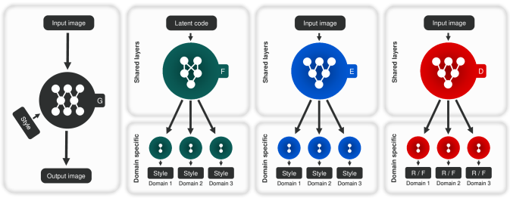
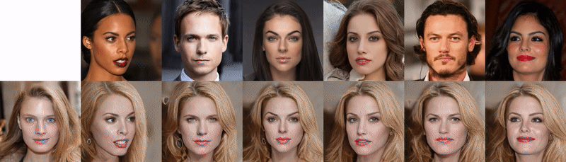
03. 모델 & 데이터셋
StarGAN v2
Notes:
하지만 StarGAN v2인 경우,
Generator, discriminator뿐만 아니라,
Latent를 계산해주는 mapping network,
이미지를 계산하여 style code를 뽑아내주는 style encoder라는 두개의 모델을 추가시켜
generator의 계산 부담을 줄여줄 수 있어 v1의 한계점을 개선해주었습니다.
따라서 저희팀은 최종적으로 stargan v2로 모델을 선정하게 되었습니다.

Slide 19
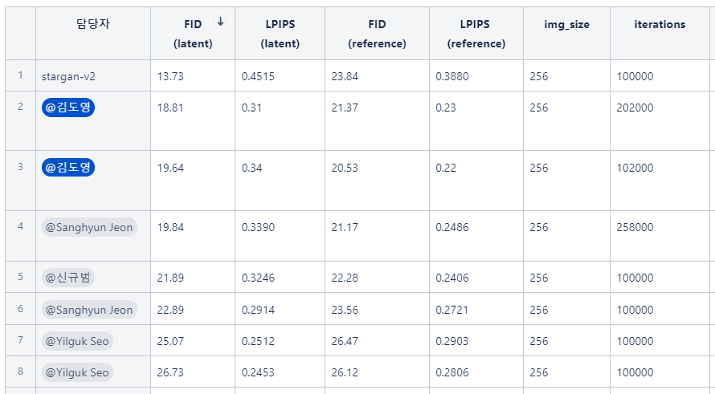
03. 모델 & 데이터셋
Eval
Notes:
Stargan v2를 가지고 수치를 조정하여 테스트를 해본 결과 표와 같은 결과가 나왔습니다.
Iteration을 20만회까지 하는 걸로 잡았고, 이미지사이즈는 256으로 설정했습니다.
결과적으로 reference의 FID가 제일 낮은 ckpt 파일을 사용했습니다.

Slide 20
004
프로젝트

Slide 21
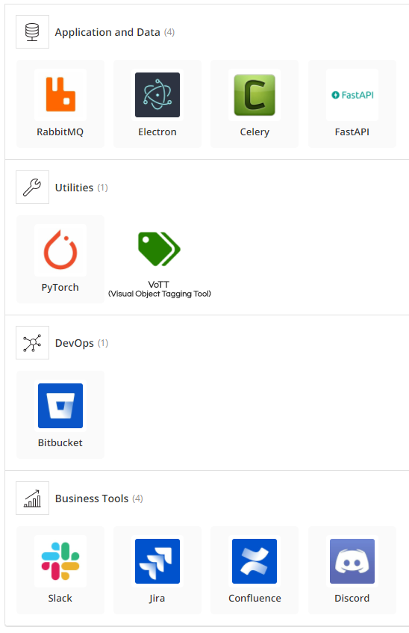
04. 프로젝트
개발 환경
Notes:
저희팀은 웹부분에는 fastapi, rabbitmq, celery를 사용하여 구현을 하였고,
인공지능 모델은 pytorch 기반의 코드를 가져와서 사용을 하였습니다.
의사소통을 위한 협업 툴이 중요했는데
Atlassian의 jira, confluence, bitbucket을 이용하여 이슈관리, 코드관리, 위키 관리를 했습니다.

Slide 22





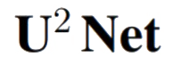



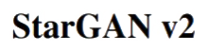
04. 프로젝트
시나리오
Client
Web
Model
3
배경 제거
1
Upload
2
Show
5
6
4
이미지 생성
Notes:
프로젝트 시나리오 입니다. Client가 자신의 상의 사진을 업로드 하게 된다면,
Fastapi는 이를 rabbitmq에 전해주어 큐에 데이터를 저장하게 됩니다.
큐에 메시지가 존재하면 U-squared net을 통해 배경을 제거하고, stargan v2를 통해 이미지를 생성하게 됩니다.
이렇게 생성된 이미지들을 rabbitmq에 전달하게 되면 fastapi를 통해 사용자에게 보여주게 됩니다.

Slide 23
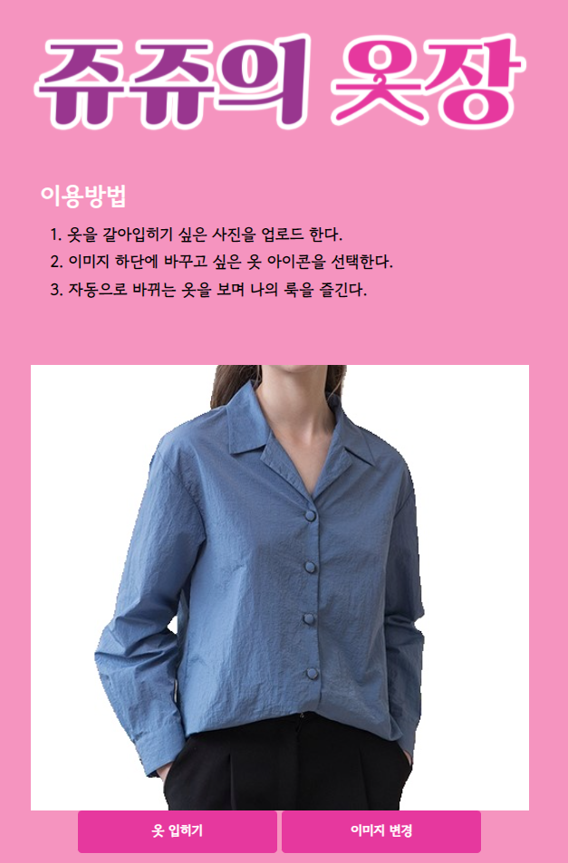
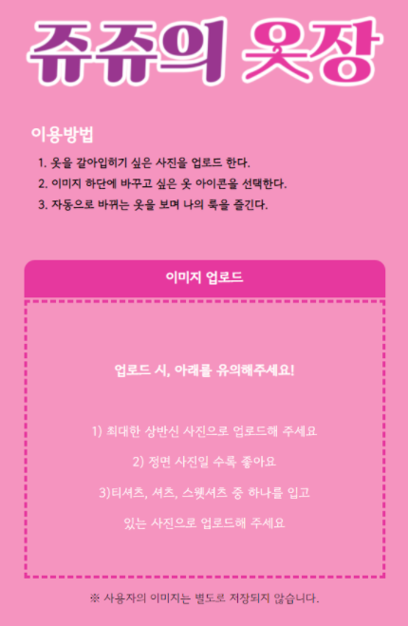

04. 프로젝트
웹
Notes:
프로젝트의 웹 화면입니다. 처음에 업로드를 할 수 있는데 여기서
상반신 사진, 정면 사진, 3가지의 옷 종류에 대한 제약 사항이 존재합니다.
업로드를 하게 되면 옷 입히기 버튼이 나타나면서 옷 입히기가 가능해집니다.

Slide 24
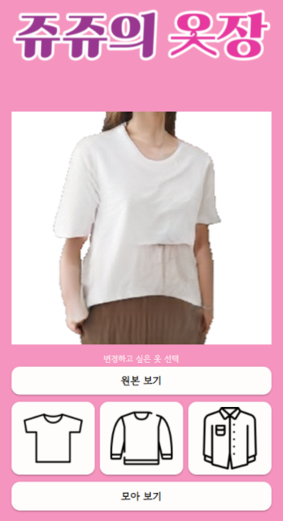
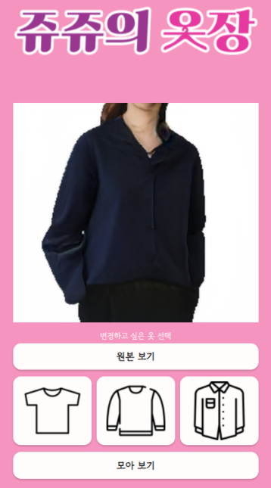
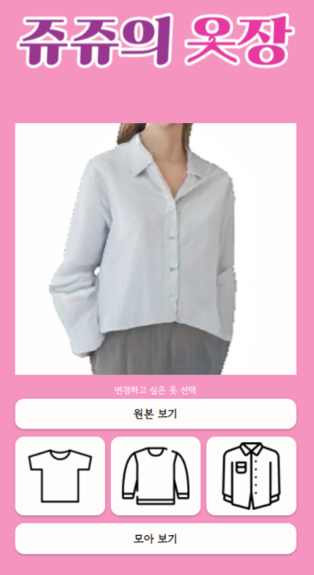
04. 프로젝트
웹
Notes:
위의 사진은 각 3종류의 옷으로 변형된 결과입니다.
각 버튼을 통해 변형된 옷의 이미지를 볼 수 있게 되고, 원본 보기 버튼을 통해 자신이 업로드한 이미지를 볼 수 있게 됩니다.

Slide 25
005
시연 영상
Notes:
시연 영상 보시겠습니다.

Slide 26
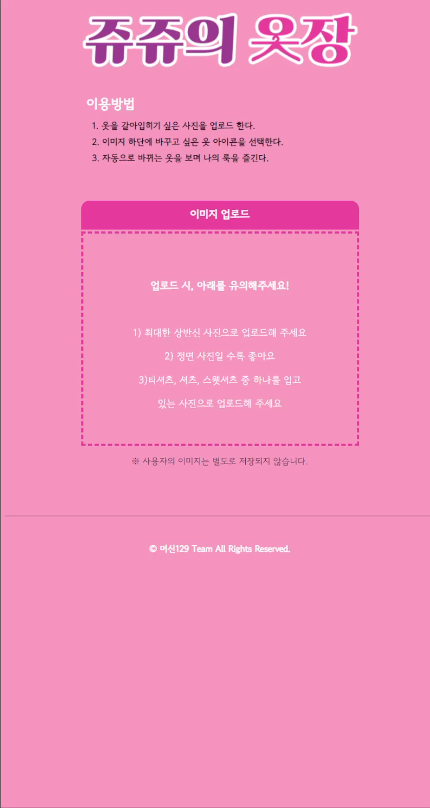

Slide 27
006
자체 평가

Slide 28



06. 자체평가
웹
Dataset
Quality
Upgrade
많은 인력 자원 소요
Bounding box의 한계
낮은 해상도 이미지
랜덤 노이즈
UI 상의 제한사항
적은 컨텐츠 수
Notes:
저희는 크게 3가지 부분으로 나눠서 평가했습니다.
첫번째 Dataset 부분에서는
자체 데이터 셋을 만드는 부분에서 많은 인력 소요가 있었습니다. 그로인해 3가지의 옷 종류만 라벨링을 할 수 밖에 없었습니다.
또한 라벨링 작업의 비용을 줄이고자 bounding box로 라벨링을 하여 데이터 셋을 만들게 되었는데 이 부분에서 옷의 정보뿐만 아니라 팔의
정보까지 포함하게 되면서 결과 이미지에 팔이 추가로 생성되는 이미지를 볼 수 있었습니다.
이 부분은 인력 자원이 보장이 된다면 segmentation로 라벨링 작업을 한다면 해결이 가능하다고 생각됩니다.
두번째 quality 부분에서는
기존의 이미지의 크기는 500 x 500이 넘어가는 이미지지만, 하드웨어와 시간 등의 물리적인 제한으로 인해 256x256의 이미지 사이즈로 출력 되어 기존 이미지와 해상도 차이가 있었습니다.
이부분에서 시간을 좀 더 들이고 더 좋은 GPU를 사용한다면 해상도의 차이를 줄일 수 있지 않을까 생각됩니다.
다른 방법으로는 최근에 나온 SR3 모델처럼 해상도를 upsampling해주는 인공지능 모델을 적용한다면 더 좋은 결과를 도출 할 수 있을 것입니다.
StarGAN v2에서 처음에 고려했던 latent로 도메인 변환을 시킬 경우에 옷의 도메인만 변하는 것이 아닌 랜덤하게 생성된 노이즈로
옷의 색까지 전부 변해버리는 결과가 도출되어 reference 변환으로 변경하였습니다.
이는 styleclip 등의 논문에서 사용된 노이즈 컨트롤 관련 기능을 추가하여 기존의 색, 무늬 등을 비슷하게 생성 하는 노이즈를 만들어 내는 방향으로 생성하면 좋을 것 같습니다.
세번째 Upgrade 부분에서는
현재는 UI상으로 제약 조건에 맞춰 이미지를 업로드 해야 되는 불편함이 존재합니다.
프로젝트를 디벨롭하여 제약 조건을 없애준다면 사용자는 프로젝트 사용에 있어 만족도가 상승할 것입니다.
또한 현재는 3가지 옷 종류에 대해서만 변형이 가능하지만 옷의 종류를 추가시키거나, 옷의 특징을 학습시켜
현재 옷에 옷의 특징만 변형이 가능하게 만든다면 사용자는 다양한 컨텐츠를 이용가능할 것입니다.

Slide 29
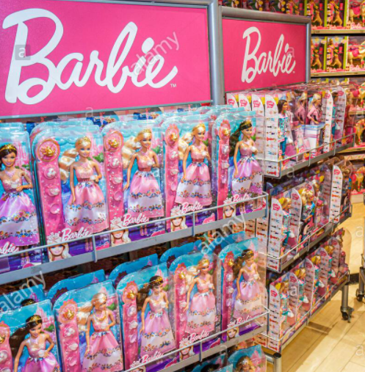
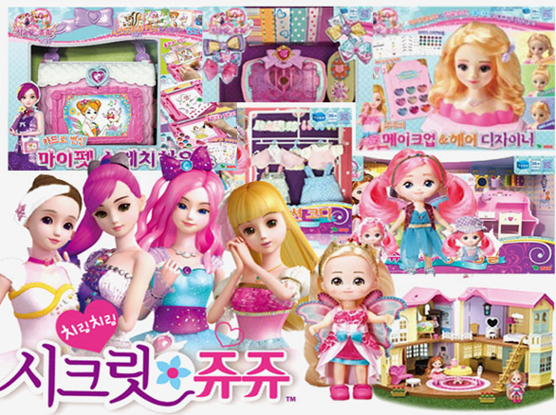
06. 자체 평가
Notes:
앞서 말한 것처럼 모델 성능을 개선한다면
기존에 갖고 있던 인형에서 옷을 바꾸거나 스타일을 변경해 미리보기가 가능할 것입니다.
완구 제조사에게 매력적인 서비스가 될 것이라 생각됩니다.
쥬쥬 부모님이신 영실업님들 전화 기다려보겠습니다.

Slide 30


Notes:
감사합니다.

